Slide 1
Презентация деятельности волонтёрского отряда «Лидер» за 2022 год
МБОУ СОШ с. Вторые Тербуны
Руководитель отряда
Маслова О.В.

Slide 2
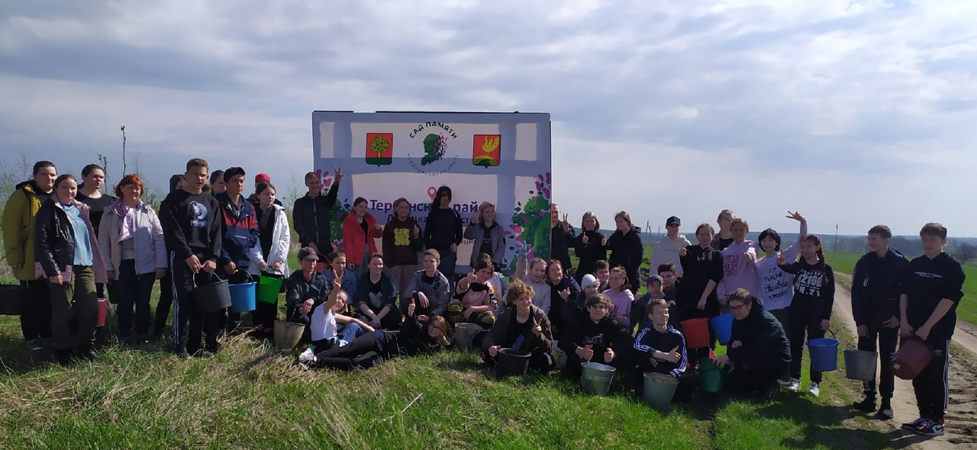
Это МЫ: Любознательные, Инициативные, Деятельные, Единые, Решительные

Slide 3
Направления работы волонтерского отряда «Лидер» в 2022 году
экология
ЗОЖ и профилактика
патриотизм
социальная активность
благотворительность
наставничество

Slide 4
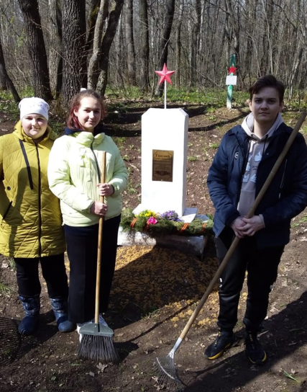
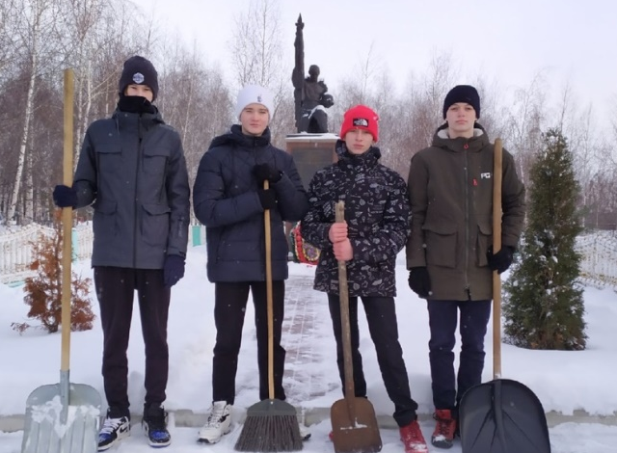
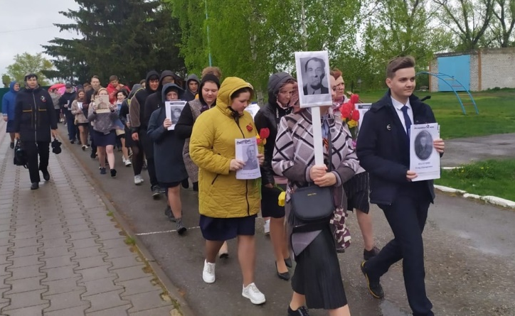
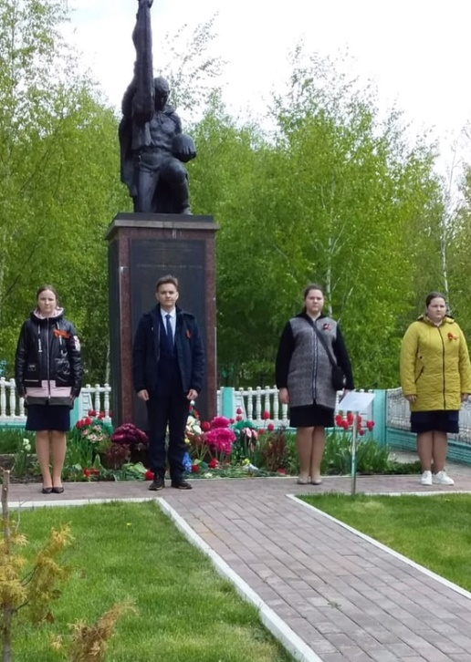
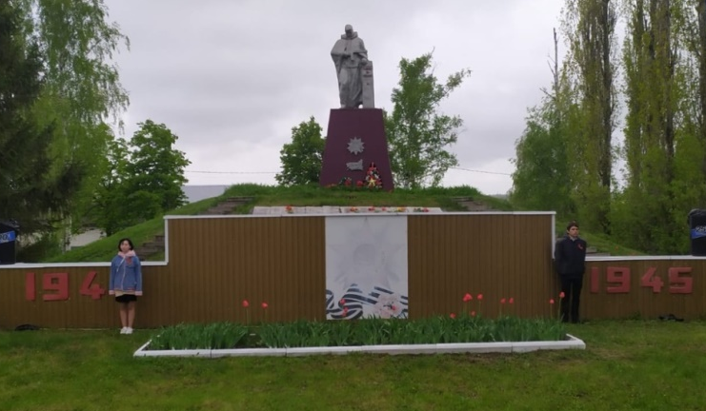
Летом и весной, осенью, зимой несём Вахту Памяти мы, мой друг, с тобой!
Операция «Обелиск»
П А Т Р И ОТ И З М
Акция «Бессмертный полк»
Вахта Памяти

Slide 5
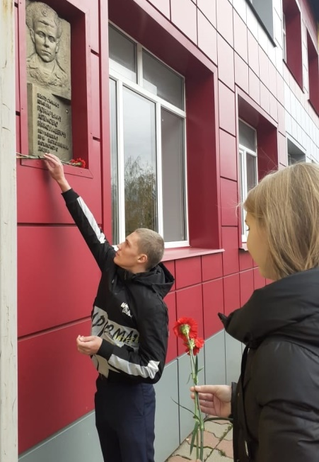
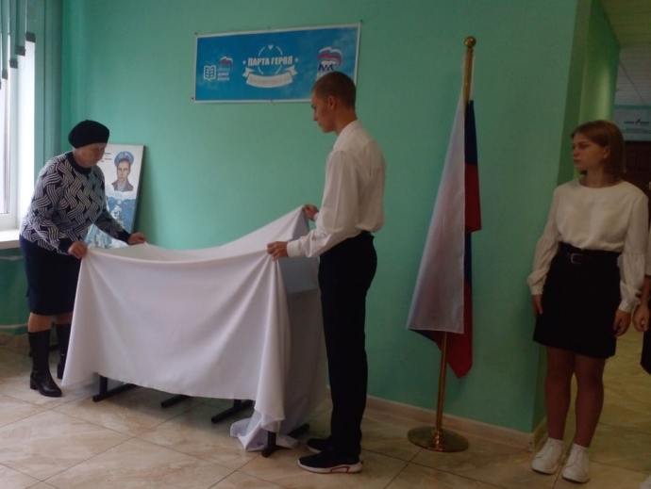
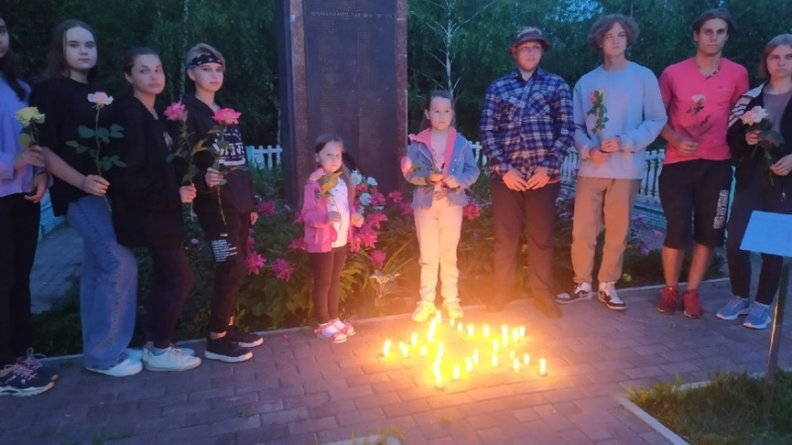
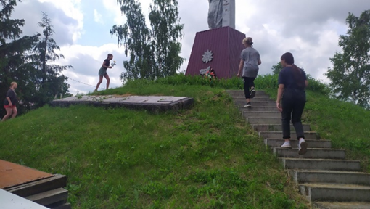
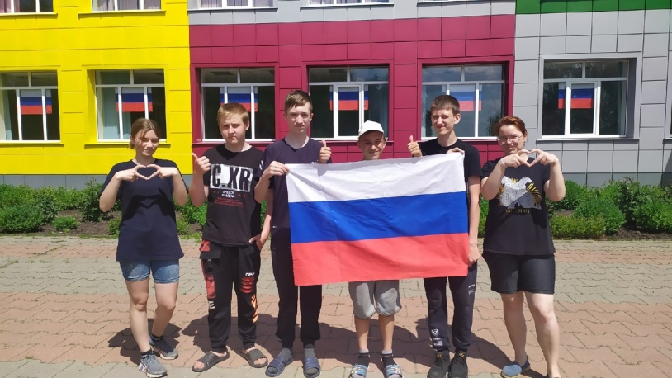
Летом и весной, осенью, зимой несём Вахту Памяти мы, мой друг, с тобой!
Проект
«Парта героя»
П А Т Р И ОТ И З М
Акция «Свеча памяти»
Акция
«Флаг России»

Slide 6
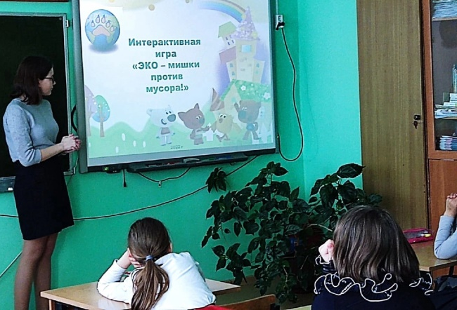
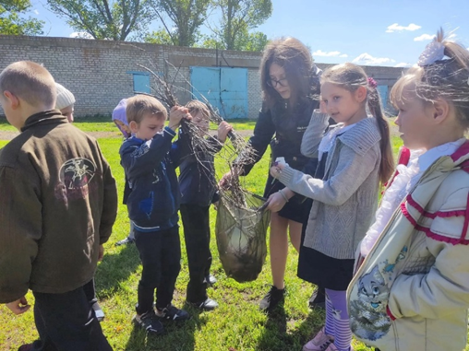
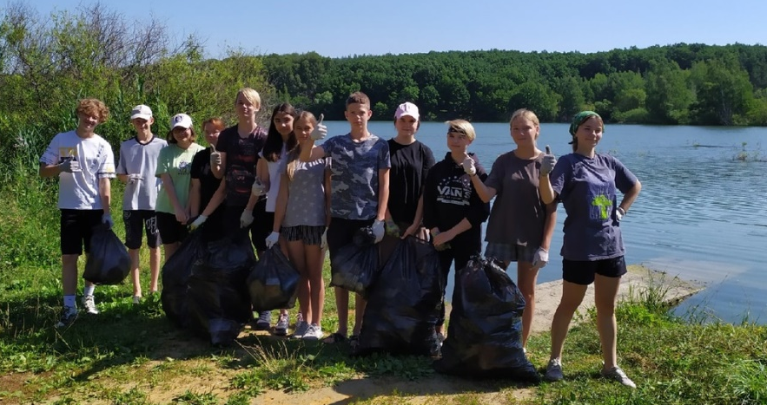
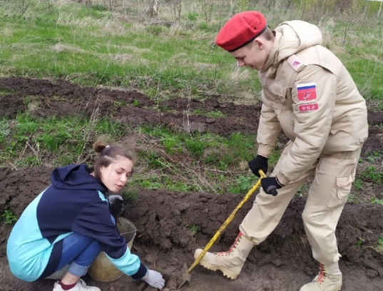
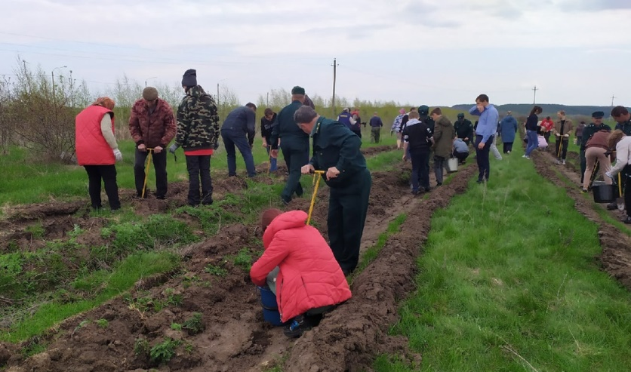
Мы своей родиной малой гордимся! И ещё краше сделать стремимся!
Проект «Эколята – защитники природы»
Акция
«Чистый берег»
Э К О Л О Г И Я
Акция «Сад Памяти»

Slide 7
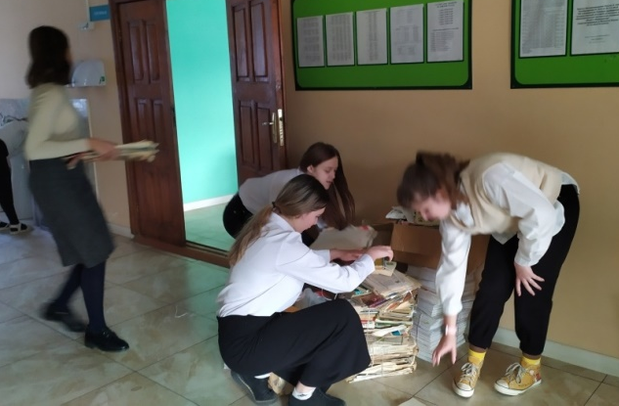
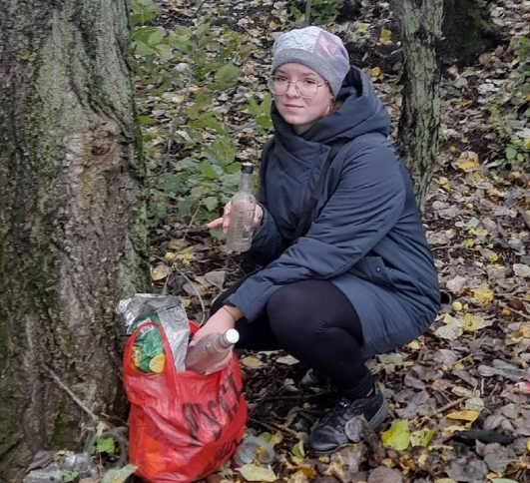
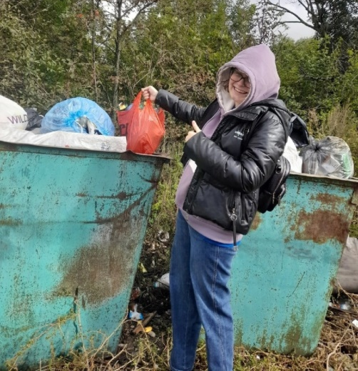
Мы своей родиной малой гордимся! И ещё краше сделать стремимся!
Акция «БумБатл»
Эстафета «Мусор.нет»
Э К О Л О Г И Я
Экомарафон

Slide 8
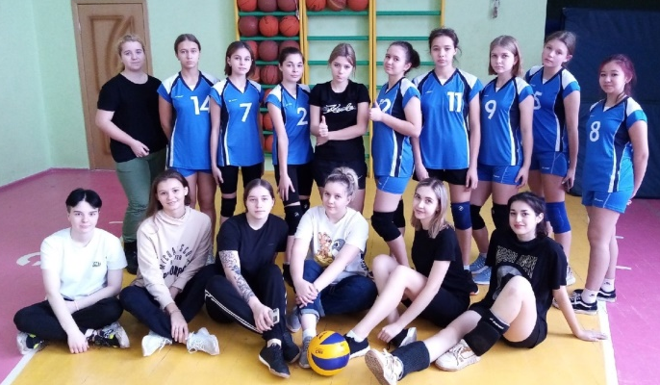
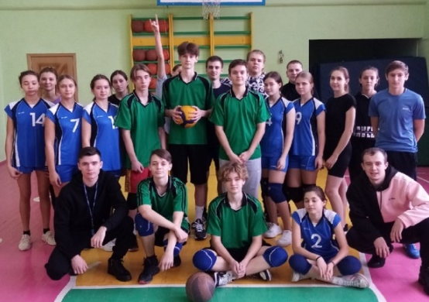
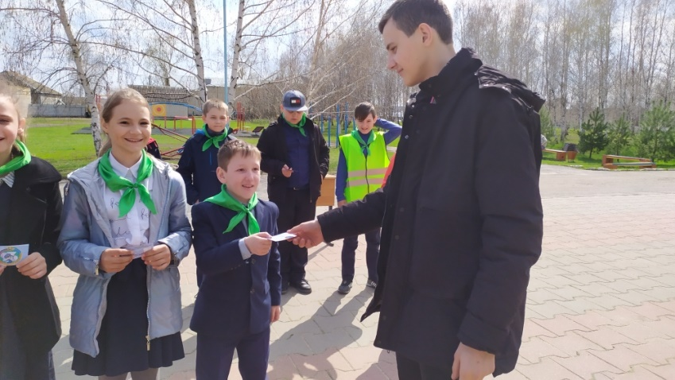
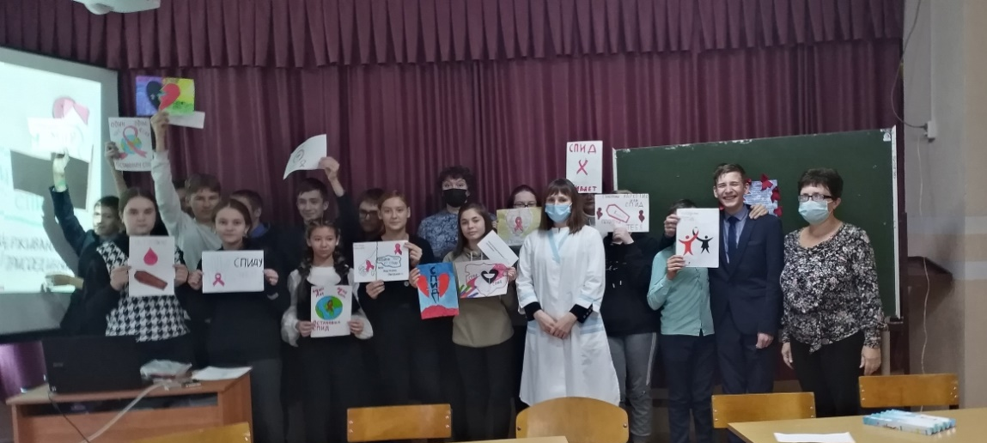
Мы за здоровую нацию! Мы за здоровый регион!
Проект
«Спортивные выходные»
ЗОЖ и ПРОФИЛАКТИКА
Акция
«Соблюдаем правила – сохраняем жизнь»
Месячник «АнтиСПИД»

Slide 9
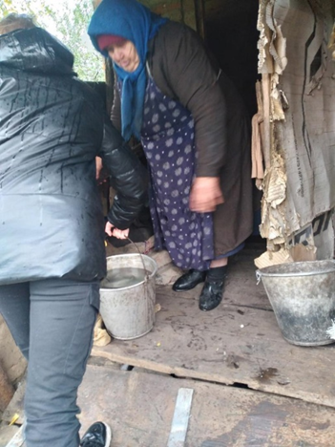
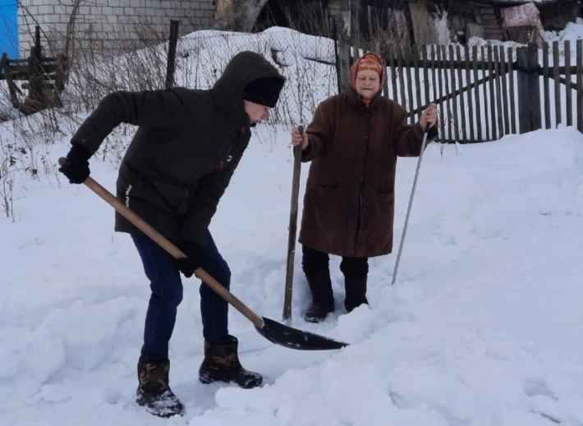
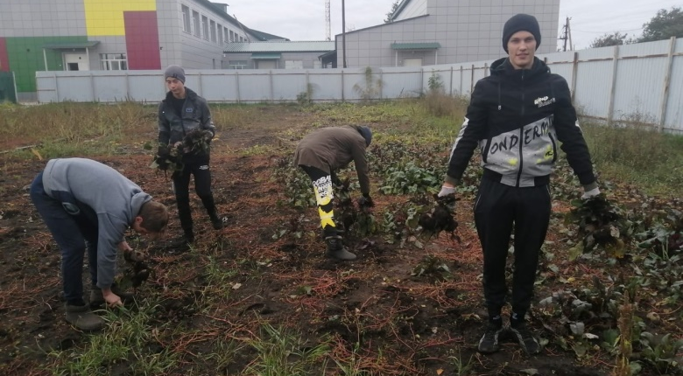
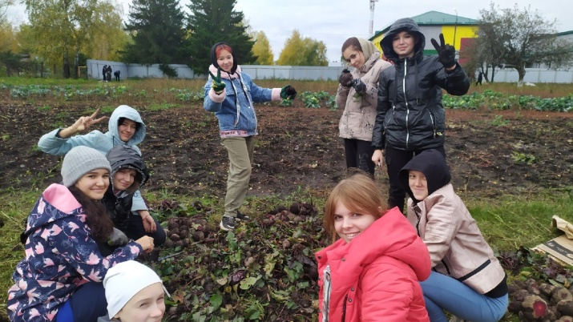
Мы всем нуждающимся поможем! придём на помощь быстро мы!
Трудовой десант
Акция
«Кто, если не мы»
С О Ц И А Л Ь Н А Я А К Т И В Н О С Т Ь
Операция «Урожай»

Slide 10
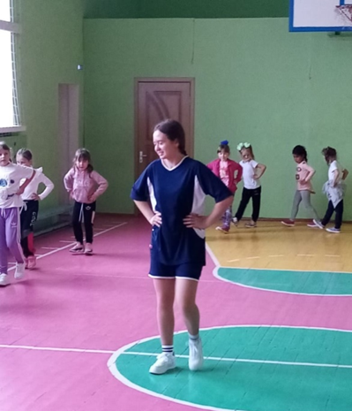
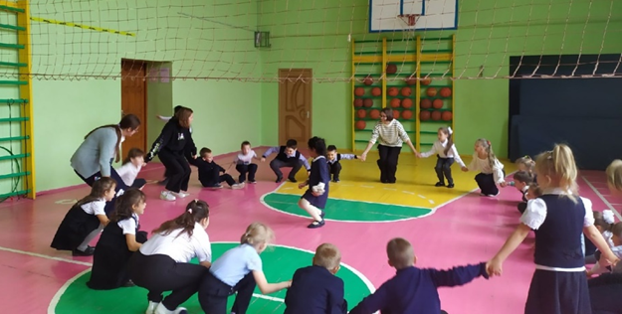
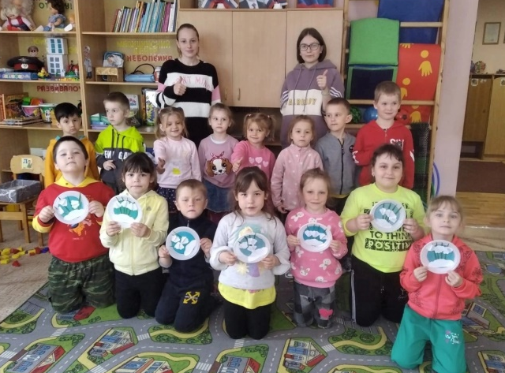
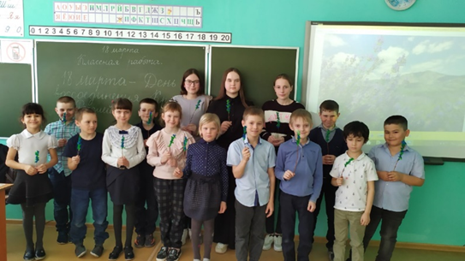
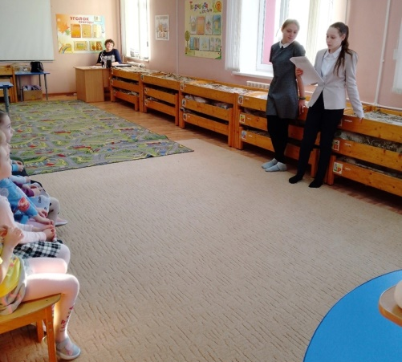
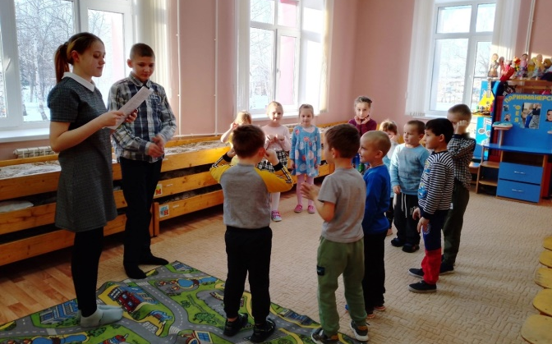
С малышами мы играем, мастер-классы предлагаем
Проект
«Веселые перемены»
Н А С Т А В Н И Ч Е С Т В О
Мастер-классы
Добрые уроки

Slide 11
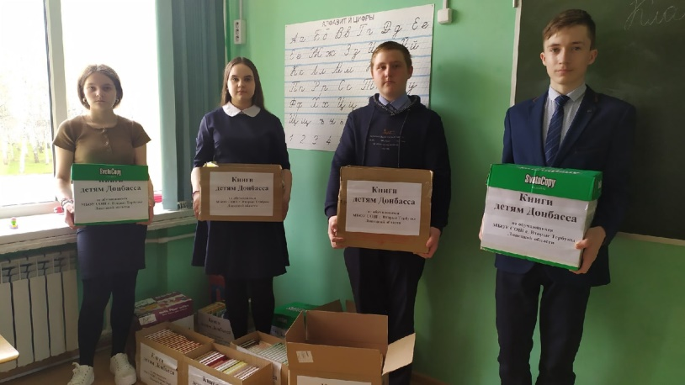
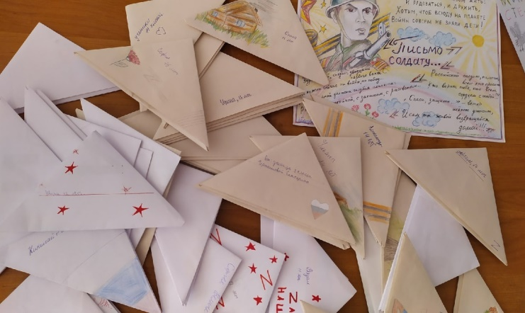
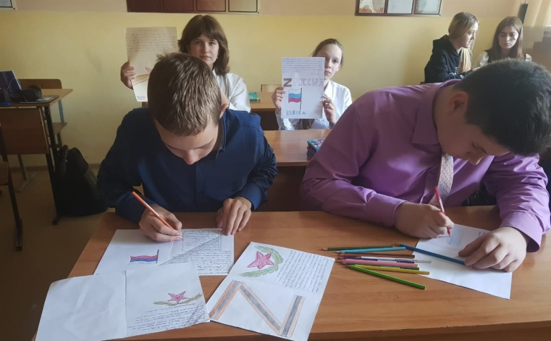
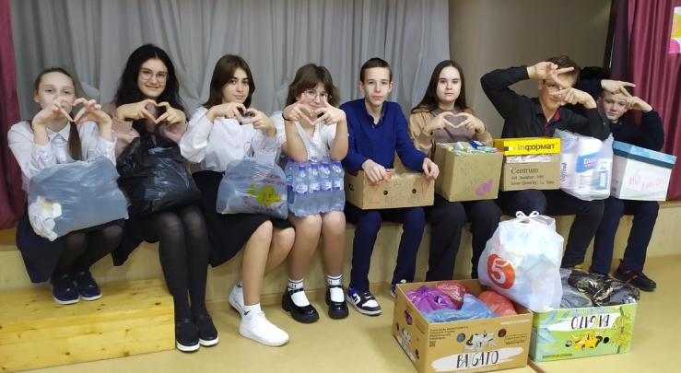
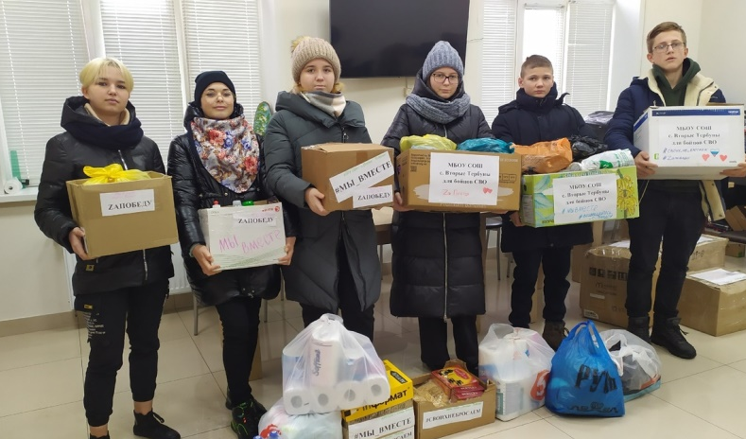
Благо людям дарим мы. И чем можем, тем поможем.
Акция «Книги детям Донбасса»
Б Л А Г О Т В О Р И Т Е Л Ь Н О С Т Ь
Акция
«Письмо солдату»
Сбор помощи солдатам, участникам СВО

Slide 12
НЕДЕЛЯ МОЛОДЕЖНОГО СЛУЖЕНИЯ
https://vk.com/2terbunytr
https://dobro.ru/event/10229397

Slide 14
Вот такие мы:
Любознательные инициативные деятельные единые решительные
Одним словом: «ЛИДЕР»

